Slide 1






Chào mừng các em đến với
Môn Đạo Đức 2
Notes:
Bài giảng thiết kế bởi: Hương Thảo - tranthao121004@gmail.com

Slide 2




Bài 1: Quý trọng thời gian
Giáo viên:……………………………

Slide 3
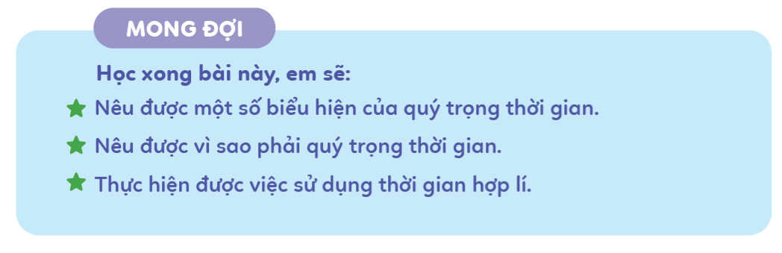

Slide 4













TIẾT 1

Slide 5

Khởi động
Notes:
Bài giảng thiết kế bởi: Hương Thảo - tranthao121004@gmail.com

Slide 6

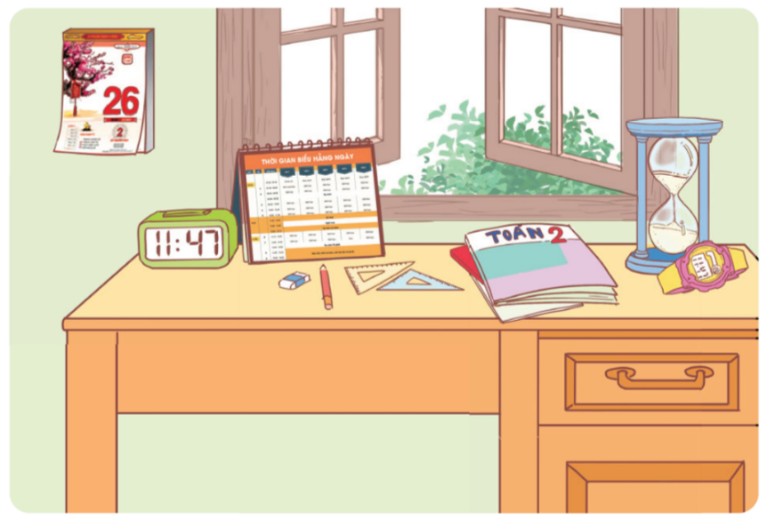
Trò chơi tìm đồ vật chỉ thời gian

Slide 7
Khám phá
Notes:
Bài giảng thiết kế bởi: Hương Thảo - tranthao121004@gmail.com

Slide 8

Hoạt động 1: Kể chuyện theo tranh và trả lời câu hỏi

Slide 9

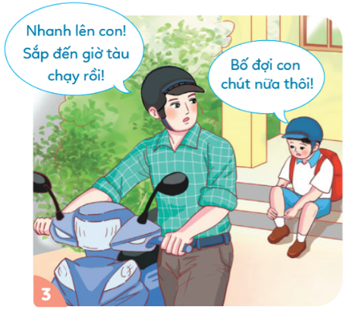
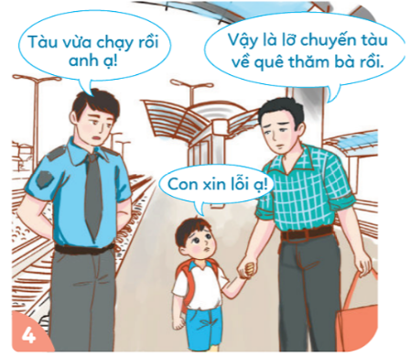
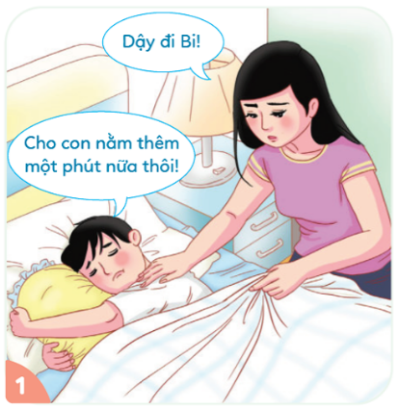
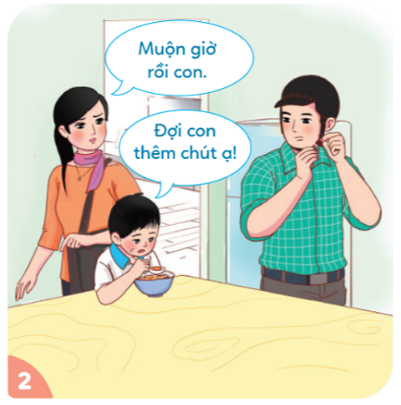

Chuyện bạn Bi
a. Khi làm việc bạn Bi có thói quen gì?
b. Thói quen đó dẫn đến điều gì?
c. Em rút ra điều gì từ câu chuyện trên?

Slide 10




Theo em, trong tình huống bố đứng đợi Bi đi giày, bố sẽ cảm thấy thế nào?
Mẹ sẽ cảm thấy như thế nàokhi sắp đến giờ ra ga tàu về quê thăm bà mà Bi vẫn nằm trên giường và xin thêm thời gian ngủ?
Tại ga tàu, chuyện gì đã xảy ra? Bi cảm thấy thế nào?
Thiết kế bởi: Hương Thảo: tranthao121004@gmail.com
Notes:
Thiết kế bởi: Hương Thảo: tranthao121004@gmail.com

Slide 11
Chậm chuyến tàu về quê thăm ông bà
Bạn Bi làm việc gì chậm cũng chậm trễ
Không thể hoàn thành công việc đúng thời gian

Slide 12
Quý trọng thời gian
Chúng ta nên
Tận dụng thời gian để hoàn thành công việc đúng hạn và đạt hiệu quả cao

Slide 13
Hoạt động 2: Tìm hiểu một số biểu hiện của việc quý trọng thời gian

Slide 14
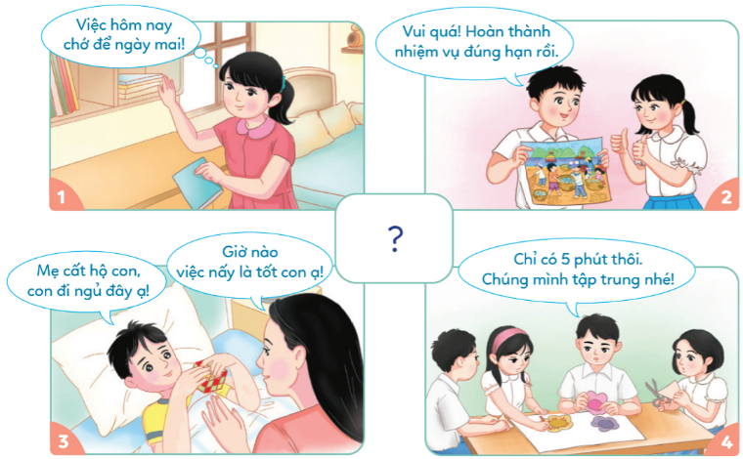
2. Tìm hiểu một số biểu hiện của việc quý trọng thời gian
Làm việc theo dự kiến, không để lại làm sau
Hoàn thành nhiệm vụ được giao đúng hạn
Sử dụng thời gian hợp lý, giờ nào việc nấy
Tập trung khi làm việc nhóm

Slide 15

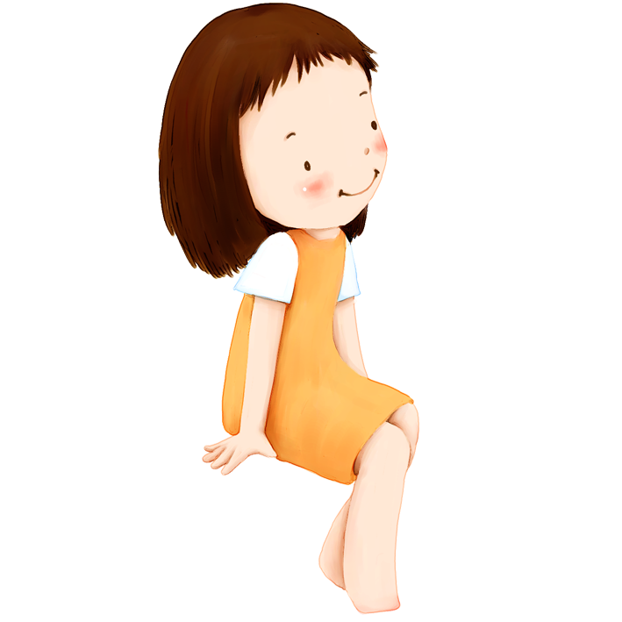

Đối với các em, một số biểu hiện chính của việc quý trọng thời gian: dành thời gian cho học tập, thực hiện công việc theo thời gian biểu, kết hợp các công việc một cách hợp lí,...

Slide 16



Em hãy lập thời gian biểu cho ngày nghỉ của mình.
Thời gian biểu ngày …….
Thời gian | Công việc cần làm
Sáng
Trưa
Chiều
Tối

Slide 17




Nêu 2 việc của em thể hiện em biết quý trọng thời gian.
Quý trọng thời gian mang lại lợi ích gì?

Slide 18

Củng cố bài học

